Slide 1

Hoạt động trải nghiệm
lớp 1
Notes:
thoa

Slide 2



- HS có khả năng nhận biết, viết và đọc
.
KHỞI ĐỘNG

Slide 3
- HS có khả năng nhận biết, viết và đọc
.
BÀI 20:
EM BẢO VỆ CẢNH QUAN THIÊN NHIÊN

Slide 4
- HS có khả năng nhận biết, viết và đọc
.
Khám phá:
Hoạt động 1:
Tìm hiểu vì sao phải bảo vệ cảnh quan thiên nhiên

Slide 5
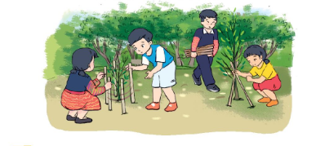
- HS có khả năng nhận biết, viết và đọc
.
+Các bạn trong tranh đang làm gì?
+Việc làm đó có lợi ích gì?

Slide 6
- HS có khả năng nhận biết, viết và đọc
.
Bước 1: Làm việc cá nhân

Slide 7
- HS có khả năng nhận biết, viết và đọc
.
Bước 2: Làm việc theo nhóm
Thảo luận: giải thích tác dụng của những việc làm:
+Trồng cây và chăm sóc cây xanh
+Không tùy tiện bẻ cành, hái hoa
+Không vứt rác bừa bãi

Slide 8
- HS có khả năng nhận biết, viết và đọc
.
* Bước 3: Làm việc chung cả lớp
Chia sẻ: giải thích tác dụng của những việc làm:
+Trồng cây và chăm sóc cây xanh
+Không tùy tiện bẻ cành, hái hoa
+Không vứt rác bừa bãi

Slide 9
- HS có khả năng nhận biết, viết và đọc
.
Khám phá:
Hoạt động 2:
Kể những việc em đã làm để bảo vệ cảnh quan thiên nhiên

Slide 10
- HS có khả năng nhận biết, viết và đọc
.
Gợi ý
+Những việc em đã làm để bảo vệ cảnh quan thiên nhiên
+Cảm nhận của em khi làm những việc để bảo vệ cảnh quan thiên nhiên

Slide 11
- HS có khả năng nhận biết, viết và đọc
.
Một số hình ảnh những việc em đã làm để bảo vệ cảnh quan thiên nhiên

Slide 12
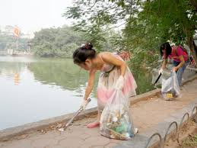

Slide 13
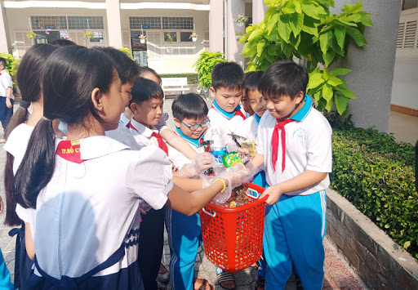

Slide 14
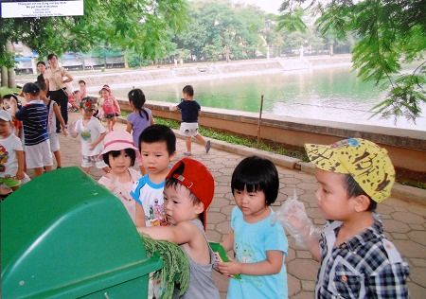

Slide 15
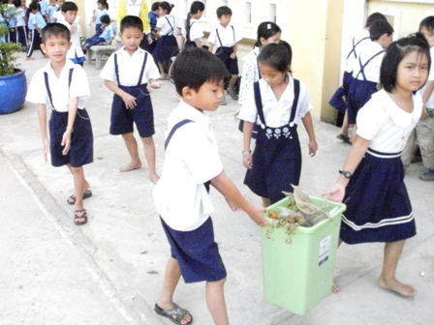

Slide 16
- HS có khả năng nhận biết, viết và đọc
.
Củng cố- Dặn dò

